Slide 1
一、刚体运动的表示方法
采用两种坐标系: 固定在空间的静坐标系Ox₀y₀z₀和固定在刚体上并随刚体一起运动的动坐标系Cxyz. 刚体运动可用两个坐标系的相对运动来表示．
二、刚体运动的分类及其描述
(1) 平动
如果刚体在运动过程中, 两个坐标系的各坐标轴始终互相平行, 这种运动称为平动.
刚体平动自由度为3，可取C点的3个坐标x_{c}、y_{c}、z_{c}为广义坐标.

Slide 2
(2) 定轴转动
如果刚体在运动过程中, 至少有两个质点保持不动. 那么这两个质点的连线取为两个坐标系的一个公共坐标轴(Z轴), 则刚体上各点都绕此轴作圆周运动, 这种运动称为定轴转动.
自由度为1, ψ就是广义坐标.
(3) 平面平行运动
刚体中任意一点始终在平行于某一固定平面的平面内运动, 则称为平面平行运动. 它只需用刚体中任一和固定平面平行的截面的运动来表示.
有2个平动自由度, 1个转动自由度, 可用3个独立的坐标x_{0c}、y_{0c}、ψ完全确定.

Slide 3
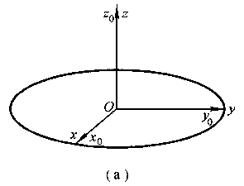
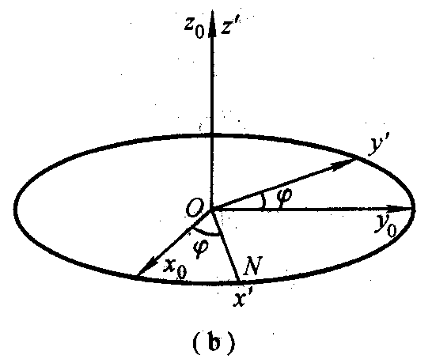
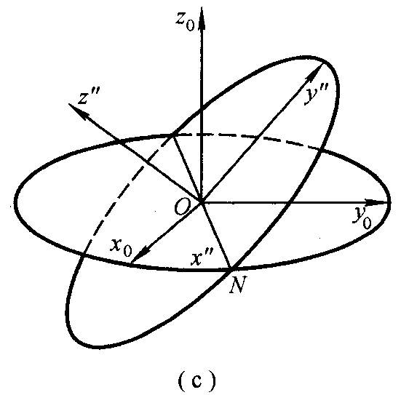
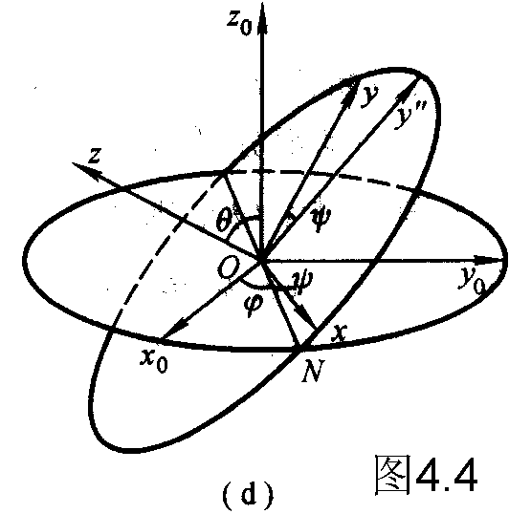
(4) 定点转动
有一点始终保持不动. 取这个固定点为两个坐标系的公共原点, 坐标轴之间的夹角则可任意改变. 刚体从一个初位置到任意一个新位置的定点转动, 可用三个独立角坐标来表示.
定点转动的自由度为3，可用三个欧拉角φ、θ、ψ作为刚体定点转动的广义坐标.

Slide 4
(5)一般运动
刚体一般运动可分解为刚体上任一点C的平动和绕C点的定点转动.
刚体一般运动的自由度为6. 描述平动部分可用C点的三个坐标x_{0c}、y_{0c}、z_{0c}和定点转动部分的三个欧拉角φ、θ、ψ可作为刚体一般运动的广义坐标.

Slide 5
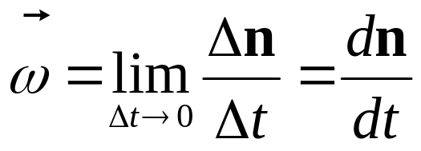
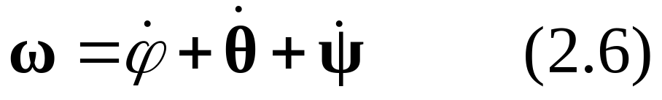
三、刚体的角速度
(1) 刚体定点转动的角位移
刚体绕过某定点的一轴线转动一微小角度Δφ, 用转动轴上的一有向线段Δn来表示角位移.
有限角位移不是矢量, 而无穷小角位移是矢量．
(2) 刚体定点转动的角速度

Slide 6
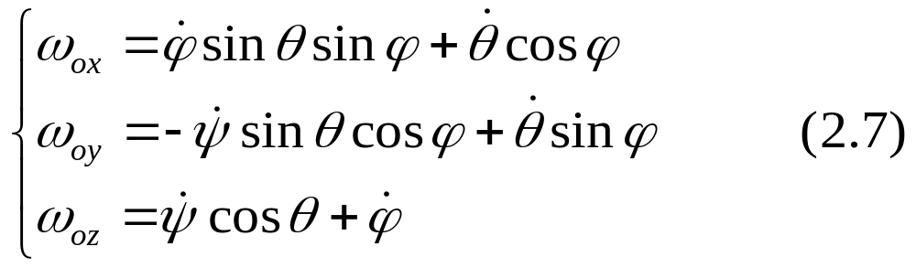
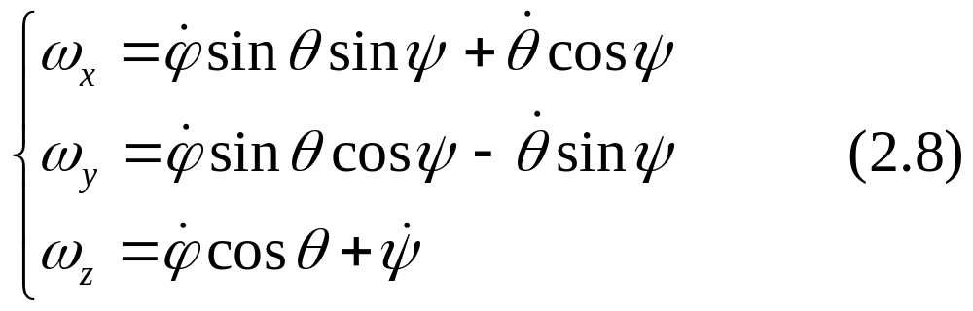
(3) 静止坐标系中角速度三个分量的表达式
刚体定点转动的欧拉运动学方程
(4) 动坐标系中角速度三个分量的表达式

Slide 7
§4.3 刚体上任一点的线速度和线加速度
1. 基本思路
刚体一般运动可分解为刚体上任一点C的平动和绕C点的定点转动. 平动部分可用C点的三个坐标x_{0c}、y_{0c}、z_{0c}描述, 定点转动部分可用三个欧拉角φ、θ、ψ描述. 这6个坐标就是刚体一般运动的广义坐标.
描述刚体整体运动的参数是C点的速度, 以及绕C点定点转动的角速度. 据此可以确定刚体上任一点的线速度和线加速度.

Slide 8
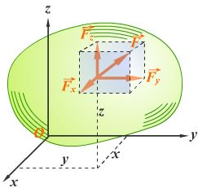
2. 刚体只有平动没有转动.
平动时，刚体上所有的质点都具有相同的速度和加速度, 因此刚体上任一点的运动可以代表整个刚体的运动. 一般取其质心C点的运动速度和加速度来表示.

Slide 9
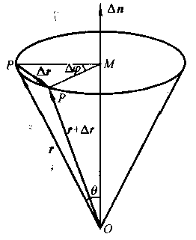
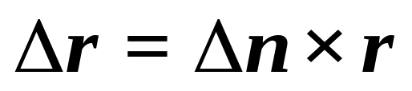
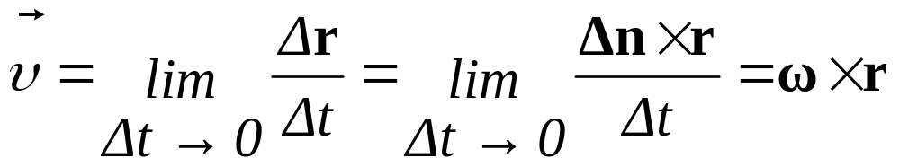
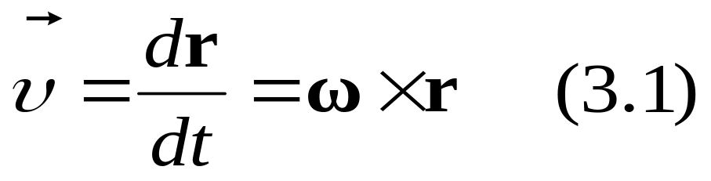
3. 刚体只有转动没有平动.
刚体的转动由角速度ω来描述. 因此应由刚体的角速度ω决定刚体上任一点的线速度和线加速度.
P点线位移
P点线速度

Slide 10
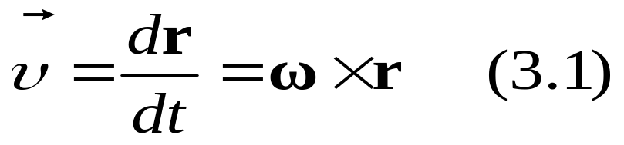
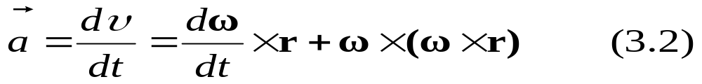
P点线速度
P点加速度

Slide 11
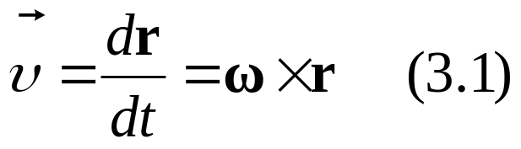
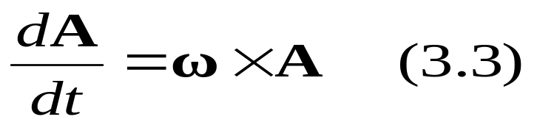
常模矢量:
在运动过程中, 方向不断改变, 但大小始终固定不变的矢量叫作常模矢量. 例如：刚体上两点间的相对位置矢量r, 坐标系的基矢量等.
由式：
推论: 任一常模矢量A对时间的微商, 等于代表常模矢量运动的角速度ω和常模矢量本身的矢量积:

Slide 12
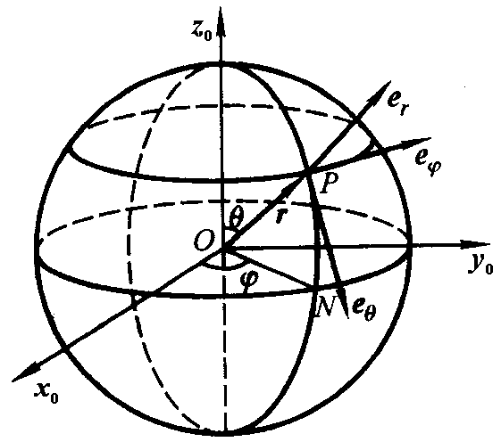
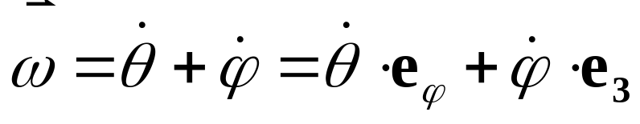
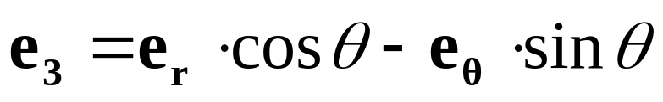
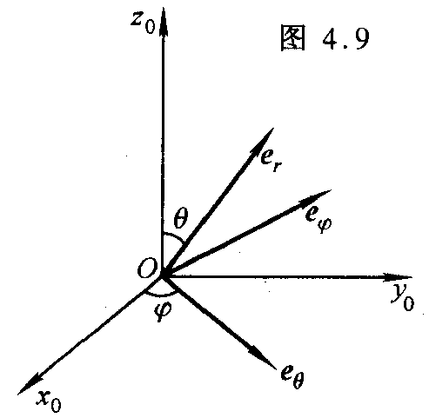
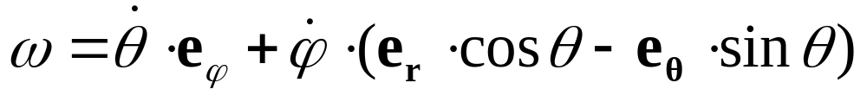

例: 在球面坐标中
径向单位矢量e_{r}的角速度为
注意: 球坐标中的 不同于欧拉角中的 !

Slide 13
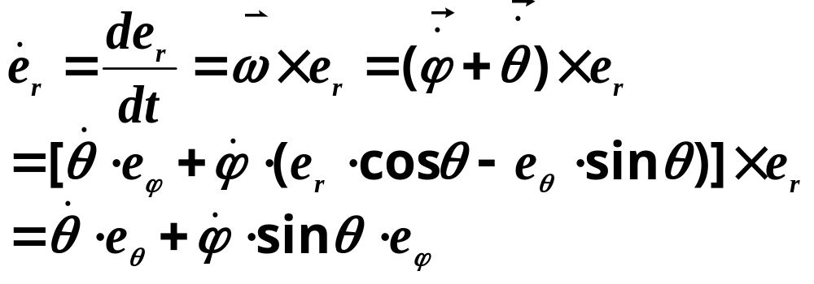
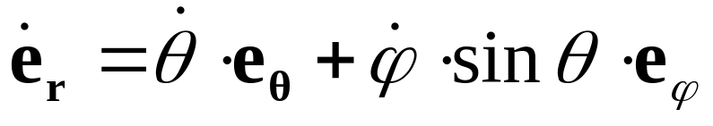
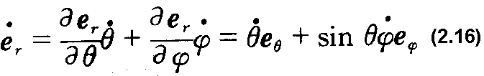

Slide 14
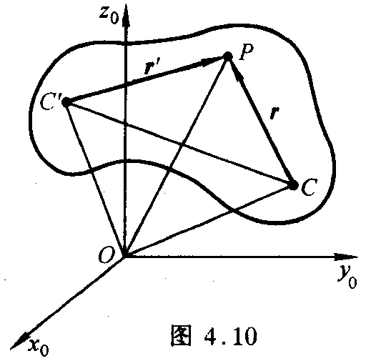

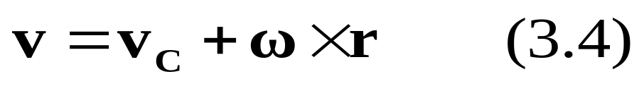
4. 刚体既有平动又有转动时刚体上任一点的速度和加速度
刚体一般运动可分解为刚体上任一点C的平动和绕C点的定点转动. 因此, 刚体的牵连运动是C点的平动, 相对运动是绕C点的定点转动.
(1) 固定基点法 (取C点为基点)
刚体上任一点P的速度v, 可以表示成C点的平动速度v_{C}与绕C点的定点转动速度 的矢量和.

Slide 15


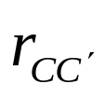
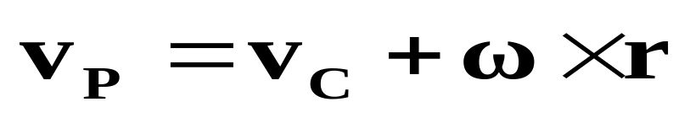
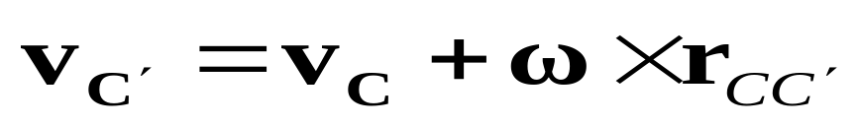
A. 速度
是否必须是相对于C点的角速度？
角速度的性质: 刚体角速度ω是描述整个刚体转动的力学量, 与基点选择无关.
证明:
先以C为基点,

Slide 16


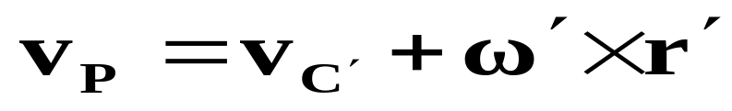
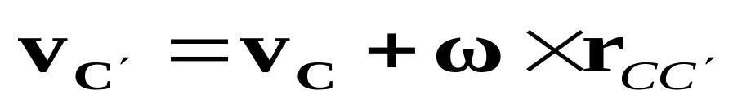
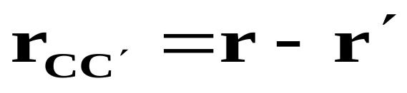
再以C’为基点:
用以下两式代入上式:
整理得到:

Slide 17

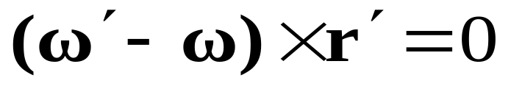
因为
所以
因为P点是刚体上任一点,只有ω’=ω时上式才成立,因此刚体角速度ω是描述整个刚体转动的力学量, 与基点选择无关.

Slide 18


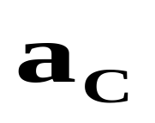
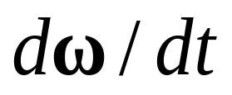
B. 加速度
由速度
求导可得
式中, 是基点C的加速度, 是刚体的角加速度.
将矢量恒等式

Slide 19

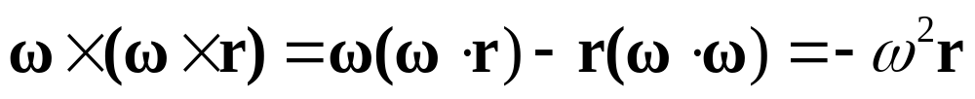

应用于平面平行运动情况
可得平面平行运动的加速度

Slide 20
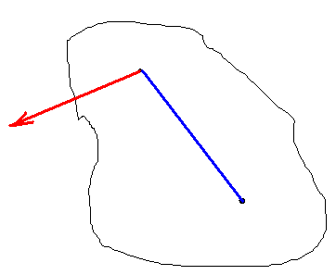


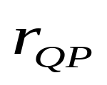
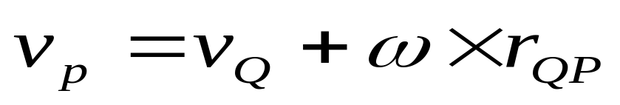


(2) 瞬时转轴法
平面平行运动中, 若已知刚体的角速度ω和P点的速度v_{P}, 则总可以找到Q点, 使下式成立
若取Q点为基点, 则基点速度为零, 意味着此刻刚体没有平动, 只有纯转动. Q点是转动轴线和平面的交点, 不同瞬时Q点的位置不同, 所以Q点称为瞬时转动中心, 或瞬时转心.

Slide 21
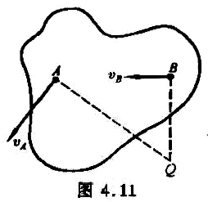
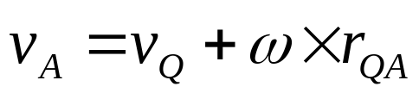
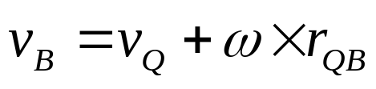
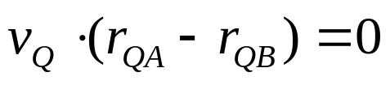
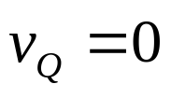
找刚体瞬时转心的两种方法:
(1) 刚体上瞬时速度为零的点必是瞬时转心.
(2) 如图4.11所示, 已知刚体上两点A和B的速度方向, 分别过A点和B点作v_{A}和v_{B}的垂线, 其交点为瞬时转心.
证：
因为是平面平行运动
注意: 瞬时转心或瞬时转轴上各点瞬时速度为零, 但瞬时加速度不为零.

Slide 22
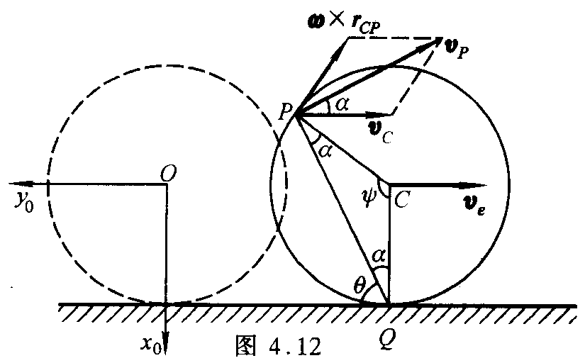
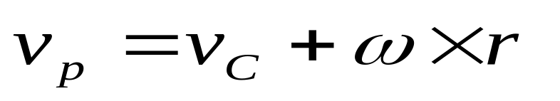
[例1] 半径为R的轮子在直线轨道上只滚不滑, 质心C的速度为常数v₀, 求轮子边缘上任一点P的速度和加速度.

Slide 23







解: ① 固定基点法.
设轮缘上P点和轨道接触时轮心在O点, 取此点为固定坐标的原点, 坐标系如图所示. 经过时刻t后, 轮子转过了角度ψ.
因为

Slide 24



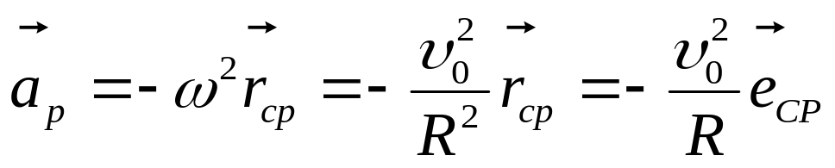
②瞬时转心法.
因为Q点为瞬心, 所以
由 求加速度a_{P}.
因为 a_{C}=0, dω/dt=0
其大小为v₀²/R, 方向指向轮心C.
所以

Slide 25

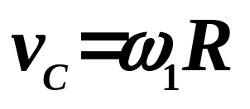
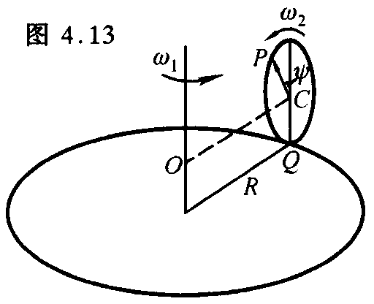
[例2] 半径为 的圆盘垂直于地面作纯滚动, 圆盘中心C以速率 沿着半径为R的圆周运动, 求圆盘边缘上任一点P的速度.

Slide 26





如图4.13所示,盘子在转动过程中,盘上各点和O点的相对距离永远保持不变,因此圆盘的运动可以看成是绕O点的定点转动,OC为其瞬时转动轴线.
解:
欧拉角分析:
进动角速度与自转角速度:
章动角与章动角速度:
约束关系:
P

Slide 27




P
代入欧拉运动学方程(2.8)式
得圆盘的角速度为

Slide 28


圆盘边缘上任一点P的位置矢量r为:
P
P的速度:

Slide 29

[例3] 长为 的直尺AB, 其端点A与B被约束在互相正交的直线导槽Ox及Oy上滑动. 求直尺运动时瞬时转动中心的轨道.

Slide 30

解: 刚体作平面运动时,瞬时转动中心Q在固定坐标系Oxy中的轨迹称为空间极迹,在和刚体一起运动的坐标系Cx’y’中的轨迹称为本体极迹.
(1) AB运动时A点和B点的速度方向分别沿Ox轴和Oy轴, 因此过A点和B点分别作Ox轴和Oy轴的垂线, 其交点Q即为直尺的瞬时转动中心.
Q点在Oxy系中轨迹的参数方程为:

Slide 31


y’
这是个以O点为圆心, 半径为 的圆. 它在第一象限的部分就是此直尺的空间极迹方程
x’
(2) 取棒的中点C为坐标系Cx’y’ 的原点, 并取Cx’轴沿棒的方向, Cy’轴垂直于棒. 显然在Cx’y’系中, Q点与C点的距离为常数:CQ= . 因此Q点在Cx’y’ 系中的轨迹是一个半圆, 圆心在直尺AB的中点C, 半径为尺长AB的一半 , 这个圆的上半部分就是直尺运动的本体极迹.

Slide 32
第四章 作 业
4.1, 4.2, 4.6, 4.9, 4.13,
4.18, 4.21, 4.27, 4.28

